Slide 1
อบรมสารบรรณอิเล็กทรอนิกส์
20 มี.ค. 68

Slide 2
เอกสารประกอบการอบรม
สไลด์การอบรม
ไฟล์ประกอบการอบรม
ดาวน์โหลดได้ที่ : https://bit.ly/4bBPGYx

Slide 3
หัวข้อการอบรม
การเตรียมความพร้อมเพื่อใช้งานระบบ
การสร้างหนังสือแบบต่าง ๆ เพื่อเสนอลงนาม
การจัดการหนังสือ (ส่ง, รับ, แก้ไข, ดึงกลับ, ปิดเรื่อง, คืนเรื่อง, ยกเลิก, อ้างถึง, นำเข้าแฟ้ม)
การเสนอลงนามหนังสือ และสั่งการ
การค้นหาหนังสือ
การจองเลขที่หนังสือ

Slide 4
ปัญหาของการใช้งานระบบสารบรรณอิเล็กทรอนิกส์
บุคลากรไม่ใช้ระบบสารบรรณ (ร่างหนังสือ/เปิดหนังสือ)
การร่างหนังสือเพื่อเสนอลงนามในหน่วยงาน (รักษาราชการแทน) ทำอย่างไร
การแก้ไขหนังสือ (ยังไม่ลงนาม / ลงนามแล้ว) ทำได้หรือไม่
การลงนามหนังสือโดยรักษาราชการแทนต้องทำอย่างไร
การค้นหาหนังสือที่ต้องการไม่เจอ นึกไม่ออกว่าจะต้องค้นอะไร
หนังสือที่ไม่ได้ลงนามผ่านระบบ, ต้องสแกนไฟล์ที่ลงนามแล้วเข้าระบบสารบรรณฯ หรือไม่

Slide 5
การเตรียมความพร้อมเพื่อใช้งานระบบ
คอมพิวเตอร์
  การปลดบล็อก Pop-up Google Chrome
  การตั้งค่าภาษาที่ตัวเครื่องคอมพิวเตอร์
  ขั้นตอนการติดตั้งโปรแกรมรันไทม์ และโปรแกรมสแกน
สามารถดูคู่มือการใช้งานระบบสารอิเล็กทรอนิกส์ได้ที่ https://arit.rmutp.ac.th/e-saraban/

Slide 6
การเตรียมความพร้อมเพื่อใช้งานระบบ
บุคลากร
  ใช้ Account RMUTP Passport ในการเข้าระบบ
  บุคลกรใหม่ ต้องรับ Account ที่ https://passport.rmutp.ac.th/
  จากนั้นแจ้งชื่อบุคลกรใหม่มาที่สำนัก เพื่อให้บริษัทเพิ่มในระบบสารบรรณฯ
  กรณีเปลี่ยนชื่อ-นามสกุล, หน่วยงาน, ตำแหน่ง, บทบาท ต้องแจ้งมายังสำนัก ทางอีเมล software@rmutp.ac.th

Slide 7
ระบบทดสอบที่ใช้ในการอบรม
https://e-saraban.rmutp.ac.th/test/
ล็อกอินด้วย Account RMUTP Passport หรือ User เข้าอินเตอร์เน็ตของมหาวิทยาลัย
เช่น Username : nopphanxx.x
Password : รหัสเข้าอินเตอร์เน็ตของมหาวิทยาลัย

Slide 8
บทบาทในระบบสารบรรณ
บทบาทบุคคล : สร้าง, รับ-ส่งหนังสือ
สารบรรณ : สร้าง, รับ-ส่งหนังสือ, เสนอลงนาม-สั่งการ
หน้าห้อง (อธิการบดี, รองฯ) : สร้าง, รับ-ส่งหนังสือ, เสนอลงนาม-สั่งการ
ผู้บริหาร : ลงนาม - สั่งการหนังสือ

Slide 9
ชั้นตอนการร่างหนังสือในการอบรม
ร่างบันทึกข้อความเพื่อให้ ผอ. หรือ คณบดีลงนาม
ร่างคำสั่ง, ประกาศ, เพื่อ ผอ. หรือ คณบดีลงนาม
แนบลงนามหนังสือ
ส่งหนังสือให้หัวหน้างานตรวจสอบ
ดึงกลับ หรือ ส่งคืน เพื่อทำการแก้ไขหนังสือ
ส่งหนังสือไปหัวหน้างาน เพื่อส่งต่อให้สารบรรณ
สารบรรณรับเรื่อง เสนอลงนาม (ออกเลขจอง)
ผู้บริหารลงนามหนังสือ
แก้ไขหนังสือที่ลงนามแล้ว เสนอลงนามใหม่ เปลี่ยนผู้ลงนามเป็นรักษาราชการ
แทรกเนื้อหาอื่นๆ เช่น ส่ง, รับ, แก้ไข, ดึงกลับ, ปิดเรื่อง, ยกเลิก, อ้างถึง, นำเข้าแฟ้ม

Slide 10
ร่างบันทึกข้อความเพื่อให้ ผอ. หรือ คณบดีลงนาม
เปิดไฟล์ตัวอย่าง 1.doc
สร้างหนังสือภายใน
เลือกหน่วยงานที่ส่งถึง เนื้อหาบันทึกข้อความ Copy จากไฟล์ตัวอย่าง แล้วบันทึก
ร่างหนังสือ เลือกเล่มทะเบียนส่งภายใน รูปแบบบันทึกข้อความ ผู้ลงนามเป็นผอ.หรือคณบดี
ตรวจสอบไฟล์ Word ที่ระบบสร้างให้ กดบันทึก แล้วปิดไฟล์ Word
กดบันทึก เสร็จขั้นตอนการร่างหนังสือ

Slide 11
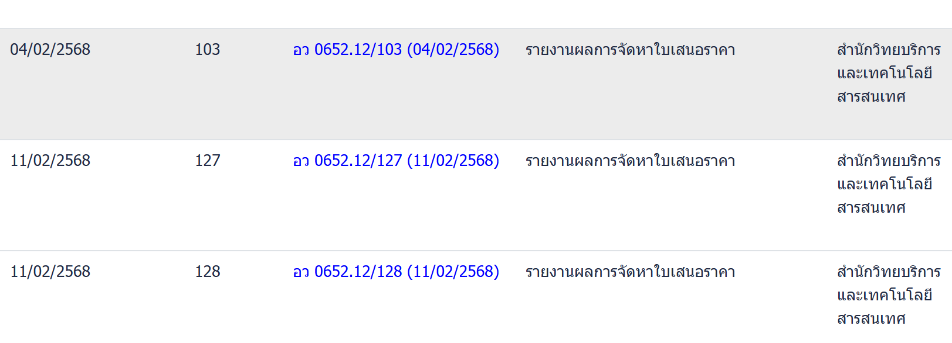
ข้อพิจารณาเพิ่มเติม
การตั้งชื่อเรื่อง ควรตั้งให้สื่อถึงเนื้อหาสำคัญในหนังสือ เพื่อให้ง่ายต่อการค้นหาย้อนหลัง
x

Slide 12
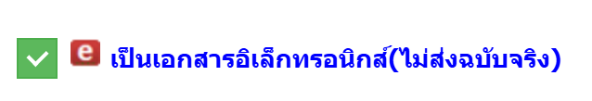
ข้อพิจารณาเพิ่มเติม
หากต้องการส่งหนังสือผ่านระบบสารบรรณฯ เท่านั้น ให้ผู้ร่างหนังสือ คลิก เป็นเอกสารอิเล็กทรอนิกส์ (ไม่ส่งฉบับจริง) ด้วย เพื่อให้หน่วยงานปลายทางสามารถรับหนังสือได้เลย ไม่ต้องรอหนังสือตัวจริง (กระดาษ) ส่งมา

Slide 13
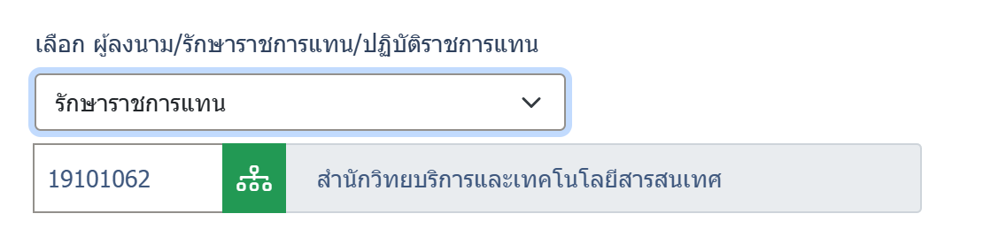
ข้อพิจารณาเพิ่มเติม
ในกรณีมีการแต่งตั้งรักษาราชการ หรือปฏิบัติการแทน ให้เปลี่ยนเฉพาะผู้ลงนาม เป็นรักษาราชการ หรือปฏิบัติการแทน เท่านั้น

Slide 14
แฟ้มเก็บหนังสือ
ทำไมต้องสร้างแฟ้มเก็บหนังสือ
เพื่อแยกเรื่อง ตามงานหรือภารกิจที่เราต้องการ หรือเก็บเรื่องที่สำคัญ
เพื่อให้ดูเรื่องที่ทำการ ปิดเรื่อง ได้ โดยไม่ต้องค้นหา
แฟ้มหนังสือจะแยกตาม บทบาท
* การปิดเรื่อง คือ การซ่อนหนังสือไม่ให้แสดงในระบบ แต่ยังสามารถค้นหาได้ จะใช้ก็ต่อเมื่อเรื่องนั้นได้ดำเนินเสร็จสิ้นเรียบร้อย หรือเป็นเรื่องที่ผิดพลาดและต้องการซ่อนจากระบบ

Slide 15
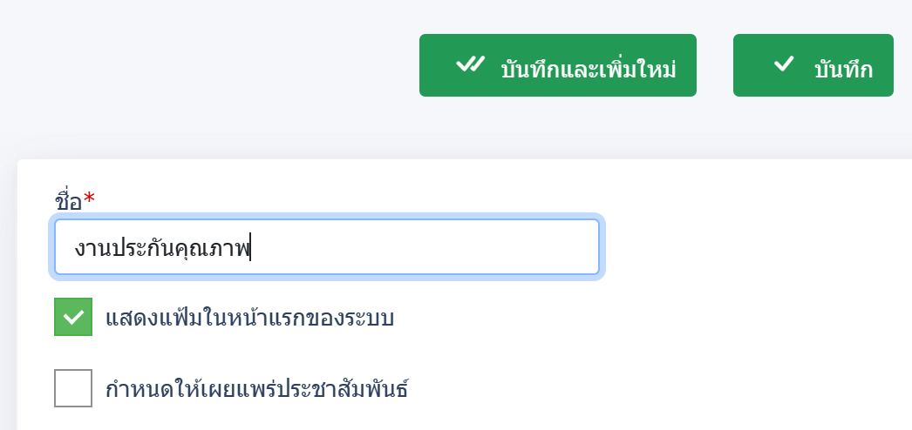
การสร้างแฟ้มเก็บหนังสือ
ไปที่เมนู โปรแกรมอื่นๆ > บันทึกข้อมูลแฟ้มหนังสือ
คลิก เพิ่ม เพื่อสร้างแฟ้ม ใส่ชื่อแฟ้มที่ต้องการ > บันทึก
เลือก แสดงในหน้าแรกของระบบ

Slide 16
นำเรื่องเข้าแฟ้มเก็บหนังสือ
เปิดเรื่อง บันทึกข้อความ พิจารณาลงนามคำสั่งแต่งตั้งคณะกรรมการดำเนินโครงการฝึกอบรมการใช้งานเครื่องมือบูรณาการข้อมูล BI สำหรับผู้เชี่ยวชาญข้อมูลเฉพาะทาง
คลิก นำเข้าแฟ้ม
เลือก แฟ้มที่ต้องการนำเข้า

Slide 17
การส่งหนังสือ
การส่งหนังสือภายในมหาวิทยาลัย สามารถแบ่งผู้รับได้เป็น 3 ประเภท ดังนี้
หน่วยงาน เป็นการส่งไปยังสารบรรณของหน่วยงานนั้นๆ
บุคคล เป็นการส่งโดยระบุตัวบุคคลผู้รับหนังสือ
กลุ่ม เป็นการส่งไปยังกลุ่มของบุคลากร ในแต่ละหน่วยงาน

Slide 18
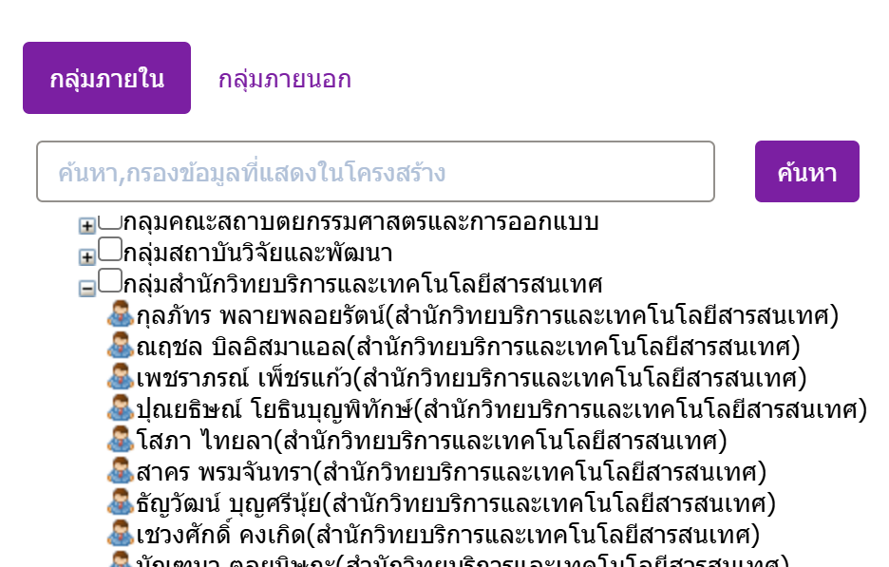
ลองสำรวจกลุ่ม
กลุ่มของแต่ละหน่วยงาน ทาง Admin ของ สวส. จะเป็นผู้รับผิดขอบในการอัพเดตบุคลากร ตามที่หน่วยงานแจ้งข้อมูลมา สามารถแจ้งผ่านอีเมล software@rmutp.ac.th
เปิดเรื่อง บันทึกข้อความ ที่สร้างไว้
คลิก ส่งหนังสือ แล้วไปที่ เลือกกลุ่ม
สำรวจรายชื่อบุคลากรในหน่วยงาน

Slide 19
ส่งหนังสือหาบุคคล (หัวหน้างาน) พร้อมเขียนคำสั่งการ
ในกรณีนี้ให้ส่งหาผู้เข้าอบรมที่อยู่หน่วยงานเดียวกัน หรือนั่งข้างๆ กัน
เปิดเรื่อง บันทึกข้อความที่สร้างไว้
คลิก ส่งหนังสือ แล้วไปที่ เลือกบุคคล
เขียน คำสั่งการ/ คำเสนอ
คลิก ส่งหนังสือ

Slide 20
ลองดึงกลับหนังสือที่ส่งไป
การดึงหนังสือกลับ จะทำได้ต่อเมื่อผู้รับยังไม่ทำการลงรับหนังสือ โดยหนังสือที่ดึงกลับได้จะอยู่ในเมนู ดำเนินการ > ดึงกลับ เมื่อดึงกลับมาได้แล้ว เรื่องจะอยู่ที่ ค้างส่ง
เปิดเรื่อง บันทึกข้อความที่ส่งไป
คลิก ดึงกลับ
เขียน หมายเหตุที่ดึงกลับ

Slide 21
แก้ไขหนังสือ
การแก้ไขหนังสือ สามารถทำได้ทั้งผู้ที่สร้างหนังสือ และรับหนังสือ
เปิดเรื่อง บันทึกข้อความที่ดึงกลับมา
ลบไฟล์รอลงนาม
คลิก แก้ไขหนังสือ ทำการแก้ไขเนื้อหา ทำการบันทึก
คลิก ร่างหนังสือ ผู้ลงนาม เปลี่ยนเป็น รักษาราชการแทน
บันทึกไฟล์ Word แล้วบันทึกเรื่อง
ส่งไปหัวหน้างาน เพื่อส่งหนังสือไปยังสารบรรณ

Slide 22
ร่างหนังสือคำสั่งหน่วยงาน
เปิดไฟล์ตัวอย่าง 2.doc
สร้างหนังสือภายใน รูปแบบ คำสั่ง
เนื้อหาคำสั่ง Copy จากไฟล์ตัวอย่าง แล้วบันทึก
ร่างหนังสือ เลือกเล่มทะเบียนคำสั่ง รูปแบบคำสั่งหน่วยงาน ผู้ลงนาม ผอ./คณบดี
ตรวจสอบไฟล์ Word ที่ระบบสร้างให้ กดบันทึก แล้วปิดไฟล์ Word
กดบันทึก เสร็จขั้นตอนการร่างหนังสือคำสั่ง

Slide 23
ร่างหนังสือประกาศหน่วยงาน
เปิดไฟล์ตัวอย่าง 4.doc
สร้างหนังสือภายใน รูปแบบเป็น ประกาศ
เนื้อหาคำสั่ง Copy จากไฟล์ตัวอย่าง แล้วบันทึก
ร่างหนังสือ เลือกเล่มทะเบียนประกาศ รูปแบบคำสั่งหน่วยงาน ผู้ลงนาม ผอ./คณบดี
ตรวจสอบไฟล์ Word ที่ระบบสร้างให้ กดบันทึก แล้วปิดไฟล์ Word
กดบันทึก เสร็จขั้นตอนการร่างหนังสือประกาศหน่วยงาน

Slide 24
การแนบลงนาม
การแนบลงนาม เป็นการรวมหนังสือที่ต้องลงนามและมีความเกี่ยวข้องกันไว้แล้วส่งและเสนอลงนามพร้อมกัน โดยมีหลักการดังนี้
เปิดเรื่องที่จะเป็นหนังสือหลัก (บันทึกข้อความ xxx)
จากนั้นไปที่เมนูแนบลงนาม เลือกเรื่องที่จะแบบลงนาม (คำสั่ง, ประกาศ)
ทำการส่งหนังสือ หรือเสนอลงนาม
*แอพสารบรรณ ไม่รองรับการลงนามในหนังสือแนบลงนาม ต้องใช้ผ่าน Chrome

Slide 25
สารรบรรณรับหนังสือ
สารบรรณต้องทำการลงรับหนังสือก่อน จึงจะสามารถส่งต่อ หรือเสนอลงนาม
เปิดเรื่องที่จะเป็นหนังสือหลัก (บันทึกข้อความ xxx)
จากนั้นไปที่เมนูแนบลงนาม เลือกเรื่องที่จะแบบลงนาม (คำสั่ง, ประกาศ)
ทำการส่งหนังสือ หรือเสนอลงนาม
*แอพสารบรรณ ไม่รองรับการลงนามในหนังสือแนบลงนาม ต้องใช้ผ่าน Chrome

Slide 26
การลงนามหนังสือ
ผู้ที่สามารถลงนามหนังสือในระบบสารบรรณอิเล็กทรอนิกส์ได้
อธิการบดี
รองอธิการบดี
ผู้ช่วยอธิการบดีที่ได้รับมอบหมาย
คณบดี
ผู้อำนวยการกอง/สถาบัน/สำนัก/วิทยาลัย/ศูนย์
รักษาราชการแทน/ปฏิบัติราชการแทน

Slide 27
การเตรียมความพร้อมก่อนการลงนาม
หน่วยงานต้องส่งลายเซ็นผู้บริหารมาให้ Admin อัพโหลดเข้าระบบสารบรรณฯ
Admin เพิ่มบทบาทผู้บริหาร ลายเซ็น และส่งรหัสลงนาม(ตั้งต้น)ให้
ผู้บริหารเข้าระบบสารบรรณฯ ทำการตั้งค่ารหัสลงนามใหม่
ในกรณีมีการรักษาราชการแทน หน่วยงานจะต้องแจ้งสำนักฯ ดังนี้
ชื่อผู้รักษาราชการแทน
ระยะเวลาที่รักษาราชการ
ช่องทาง อีเมล: software@rmutp.ac.th

Slide 28
การเปลี่ยนรหัสลงนาม
ล็อกอินเข้าระบบสารบรรณฯ
คลิก ตั้งค่า ด้านล่ายซ้ายมือ
คลิก เปลี่ยนรหัสผ่านใบรับรอง Certificate
ในช่องรหัสผ่านเก่า ในรหัสผ่านที่สำนักฯ ส่งให้
ใส่รหัสลงนาม ใน ช่องรหัสผ่านใหม่
คลิก บันทึก

Slide 29
การลงนามหนังสือ
เข้าระบบสารบรรณอิเล็กทรอนิกส์
ไปที่เมนู ค้างส่ง > รอลงนาม
คลิกเรื่องที่จะลงนาม
ใส่รหัสลงนาม และข้อความสั่งการ

Slide 30
การแก้ไขหนังสือที่รอลงนาม ทำได้ 2 วิธี
วิธีที่ 1
สารบรรณ คลิก ยกเลิกหนังสือ เรื่องนั้นจะถูกปิดเรื่องและซ่อนไป ต้องทำเรื่องใหม่
วิธีที่ 2
ผู้บริหาร คลิก ยกเลิกการลงนาม เรื่องนั้นจะคืนกลับมาที่ค้างส่ง หรือ
ผู้บริหาร คลิก กลับไปแก้ไขหนังสือ พร้อมระบุจุดที่ต้องแก้ไข เรื่องนั้นจะคืนกลับมาที่ค้างส่ง
จากนั้น สารบรรณ ทำการแก้ไขหนังสือ แล้วเสนอลงนามใหม่

Slide 31
ลองแก้ไขเรื่องระหว่างรอลงนาม
ใช้บทบาทผู้บริหาร ไปที่เมนู รอลงนาม เปิดเรื่อง บันทึกข้อความ
คลิก กลับไปแก้ไขหนังสือ แล้วใส่หมายเหตุ เปลี่ยนผู้ลงนามเป็นรักษาราชการแทน
ใช้บทบาทสารบรรณ แก้ไขเรื่อง ลบหนังสือลงนาม และร่างหนังสือลงนามใหม่
เสนอลงนามใหม่อีกครั้ง
ใช้บทบาทผู้บริหาร ลงนามหนังสือ

Slide 32
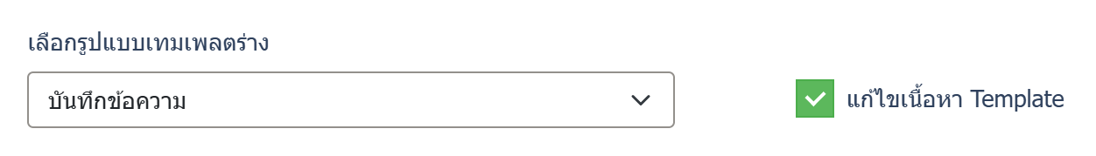
การแก้ไขหนังสือที่ลงนาม ทำอย่างไร
วิธีการ
สารบรรณ ลบไฟล์เอกสารที่ลงนามแล้ว
ทำการ แก้ไขเรื่อง แล้ว ร่างเอกสารใหม่
ต้องเลือก แก้ไขเนื้อหา template ในขั้นตอนการร่างหนังสือ
เสนอลงนามใหม่

Slide 33
การเวียนหนังสือ
หนังสือเวียนคืออะไร
หนังสือราชการที่มีข้อความเหมือนกัน ส่งไปถึงหน่วยงานต่าง ๆ ที่เกี่ยวข้องโดยมีรหัสตัว ว หน้าเลขทะเบียนหนังสือส่ง, ภาษาปากใช้ว่า จดหมายเวียน.
หนังสือที่ผู้บังคับบัญชาเวียนแจ้งให้ผู้ใต้บังคับบัญชาได้รับทราบ หรือถือปฏิบัติ.

Slide 34
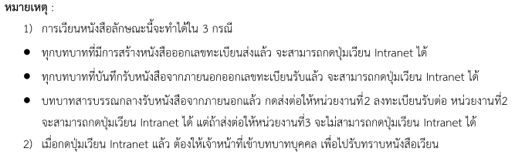
การเวียนหนังสือ

Slide 35
การเวียนหนังสือ
แล้วเราจะทำการเวียนหนังสือให้ยุ่งยากไปทำไม ในเมื่อปกติิเราใช้วิธีการส่งก็ได้
เพราะการส่ง หนังสือจะเข้ามารวมอยู่ที่รอรับ บุคลากรต้องรับหรือเปิดอ่านเยอะมาก
จึงต้องแยกหนังสือเวียนออกจากหนังสืออื่นที่มีความสำคัญ
หนังสือเวียนจะมีเมนูแยกออกมาต่างหาก
ลดเวลาบุคลากรในการต้องอ่านหนังสือ เหลือเฉพาะหนังสือที่ต้องรับทราบหรือปฏิบัติ
ลดข้ออ้างบุคลากรไม่เปิดอ่านหนังสือในระบบสารบรรณ
แต่ท้ายที่สุด คนไม่ใช้ คนไม่เข้า คนไม่อ่าน ก็คงจะมีอยู่

Slide 36
แนวทางการเวียนหนังสือ (สารบรรณกลาง)
ทำเรื่องรับหนังสือภายนอก เสนออธิการบดีเพื่อสั่งการ ผ่านผอ.กองกลาง
อธิการบดีสั่งการ และคืนเรื่องกลับมากองกลาง
สารบรรณสร้างบันทึกข้อความปะหน้า ให้ผอ.กองกลาง ลงนาม
ทำการแนบเรื่องลงนาม เสนอผอ.ลงนาม
สารบรรณทำการเวียนหนังสือ

Slide 37
แนวทางการเวียนหนังสือ (ในการอบรม)
เนื่องจากผู้เข้าอบรมไม่ได้มีบทบาทสารบรรณกลาง หน้าห้อง อธิการบดี จึงขอใช้แนวทางนี้
ทำเรื่องรับหนังสือภายนอก เสนอ ผอ.หรือคณบดีสั่งการ
ผอ.หรือคณบดีสั่งการ
สารบรรณสร้างบันทึกข้อความปะหน้า ให้ผอ.หรือคณบดีลงนาม
ทำการแนบเรื่องลงนาม เสนอผอ.ลงนาม
สารบรรณทำการเวียนหนังสือ

Slide 38
การบันทึกรับหนังสือนอกระบบ
ใช้ในกรณีการรับหนังสือจากหน่วยงานนอกมหาวิทยาลัย แล้วทำเรื่องลงรับในระบบสารบรรณ พร้อมไฟล์สแกนของหนังสือ
ไปที่เมนู สร้างหนังสือ > บันทึกรับหนังสือจากนอก
ใส่รายละเอียดของหนังสือ พร้อมไฟล์สแกนของหนังสือ แล้วบันทึก
แนบไฟล์เรื่องของหนังสือ
เสนอตามขั้นตอนเพื่อเสนอผู้บริหารสั่งการ (อธิการบดี)

Slide 39
การเสนอสั่งการ (สารบรรณ)
การเสนอสั่งการ ใช้ในกรณีการรับหนังสือจากหน่วยงานภายนอก แล้วเสนอเรื่องเพื่อให้ผู้บริหารทำการผ่านหรือสั่งการมอบหมายหนังสือ ต่อไป ประกอบไปด้วย 2 ส่วนหลัก คือ
คำสั่งการปฏิบัติ สารบรรณจะทำหน้าที่เขียนคำสั่งการให้ผู้บริหาร
เสนอสั่งการ เพื่อให้ผู้บริหารลงนามสั่งการ

Slide 40
การเขียนคำสั่งการหนังสือ (สารบรรณ)
เข้าระบบสารบรรณอิเล็กทรอนิกส์
ไปที่เมนู ค้างส่ง
คลิกเรื่องที่จะเขียนคำสั่งการ
คลิกที่เมนู คำสั่งการ
ใส่คำสั่งการ ในช่อง คำเสนอ/คำสั่งการ
เลือกผู้ลงนาม
คลิกบันทึก

Slide 41
การสั่งการหนังสือ (ผู้บริหาร)
เข้าระบบสารบรรณอิเล็กทรอนิกส์
ไปที่เมนู ค้างส่ง > รอสั่งการ
คลิกเรื่องที่จะสั่งการ
ใส่รหัสลงนาม และข้อความสั่งการ

Slide 42
การร่างหนังสือเพื่อเสนออธิการลงนาม
การร่างหนังสือเพื่อเสนอให้อธิการลงนาม ปัจจุบันมี 2 แนวทาง คือ
ร่างผ่านหนังสือ ลงนาม ออกเลขหนังสือผ่านระบบสารบรรณฯ
ร่างหนังสือภายนอกระบบ เสนอหนังสือตัวจริง (กระดาษ) เพื่อลงนาม แล้วสร้างเรื่อง ระบุขอเลขหนังสือจากสารบรรณกลาง

Slide 43
การร่างหนังสือเพื่อเสนออธิการลงนามผ่านระบบสารบรรณฯ
การร่างหนังสือเพื่อเสนอให้อธิการลงนาม หรือรักษาราชการแทนอธิการบดี จะคล้ายกับการร่างหนังสือให้ ผอ. หรือ คณบดีแนบลงนาม แต่จะมีจุดแตกต่างตรงที่
กรณีคำสั่งหรือประกาศ ต้องเป็นคำสั่งกรม หรือประกาศกรม
ผู้ลงนามในหนังสือแนบ จะเป็นอธิการบดี
หนังสือแนบลงนาม จะต้องส่งเรื่องไปให้สารบรรณกลางทำการเลือกเล่มทะเบียนออกเลขของมหาวิทยาลัย

Slide 44
การร่างหนังสือเพื่อเสนออธิการลงนามผ่านระบบสารบรรณฯ
ขั้นตอน
ร่างหนังสือบันทึกข้อความที่ ผอ./คณบดี ลงนาม เลือกเล่มทะเบียนของหน่วยงาน
ร่างหนังสือที่อธิการลงนาม ไม่ต้องเลือกเล่มทะเบียน
ทำการแนบลงนาม
เสนอให้ ผอ./คณบดี ลงนามบันทึกข้อความ แล้วส่งสารบรรณกลาง
สารบรรณกลางเลือกเล่มทะเบียนหนังสือของมหาวิทยาลัย
ส่งไปตามลำดับชั้น จนถึงหน้าห้องธิการบดีทำการเสนอลงนาม
อธิการบดีลงนามในหนังสือแนบลงนาม

Slide 45
การขอออกเลขหนังสือที่ลงนามโดยอธิการบดีผ่านระบบ
เลขหน่วยงานของหนังสือ
หนังสือจากหน่วยงานภายใน เช่น สวส. จะเป็น 0652.12/650
หนังสือจากสารบรรณกลาง มทร.พระนคร จะเป็น 0652/650
ส่วนเลขหนังสือที่ได้รับจากการลงนาม จะมาจากเล่มทะเบียนสารบรรณกลาง ในตัวอย่างนี้ คือ 650

Slide 46
หนังสือที่มาขอออกเลขในระบบ แต่เสนออธิการเซ็นลงนามในหนังสือจริง (กระดาษ)
หน่วยงานจะสร้างหนังสือภายใน ในระบบสารบรรณ แต่ไม่ได้ร่างหนังสือในระบบ
แนไฟล์หนังสือที่สแกนเข้ามาในระบบ
ชื่อเรื่องจะขึ้นต้นด้วย ขอออกเลข เรื่อง…
สารบรรณจะทำการออกเลข และเขียนคำสั่งการ แจ้งว่าออกเลขแล้ว
หน่วยงานก็จะนำเลขไปใส่เขียนใส่หนังสือที่ลงนามแล้ว
คำถาม คือ หนังสือที่ลงนามแล้ว มีเลขที่หนังสือแล้ว ต้องสแกนใส่เข้ามาในระบบด้วยไหม

Slide 47
การค้นหาหนังสือในระบบสารบรรณ
ค้นหารายการดำเนินการหนังสือบุคคล (บุคคล/สารบรรณ)
โปรแกรมค้นหาตามรายละเอียดหนังสือ (บุคคล/สารบรรณ)
โปรแกรมดูความเคลื่อนไหวหนังสือ (บุคคล/สารบรรณ)
ค้นหาหนังสือเวียน (บุคคล/สารบรรณ)
รายการสมุดทะเบียน (สารบรรณ)

